Slide 1
OBYVATELSTVO
Rozvoj venkova Jaro 2020

Slide 2
Vývoj počtu světové populace
Rok 0 300 mil.
Rok 1000 310 mil.
Rok 1500 500 mil.
Rok 1750 800 mil.
Rok 1800 980 mil.
Rok 1900 1,6 mld.
Rok 1950 2,5 mld.
Rok 1980 4,4 mld.
Rok 2010 7,3 mld.
Rok 2020 7,8 mld.

Slide 3
Definice
Podle OSN jsou venkovské oblasti obvykle definovány jako "to, co není městské" a tak nesrovnalosti v definici toho, co je městské, vedou k nesrovnalostem v charakterizaci toho, co je venkovské.

Slide 4
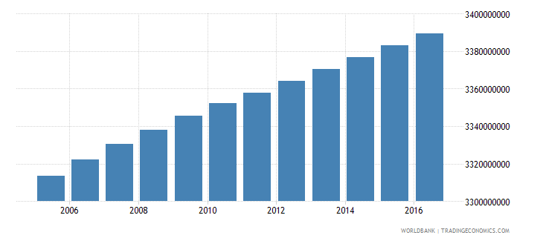
World - Rural population
Za venkovské obyvatelstvo se považují lidé žijící ve venkovských oblastech
podle definice národních statistických úřadů.
Vypočítává se jako rozdíl mezi celkovou populací a městskou populací.

Slide 5
Pokud jsou definice městského a venkovského prostoru založeny na kvantitativních prahových hodnotách, minimální počet obyvatel místa, který má být považován za „město“, se značně liší.
Například v několika zemích Latinské Ameriky a západní Afriky je hranice populace 2 000 obyvatel, zatímco na Islandu je to jen 200 a naopak 10 000 obyvatel v zemích jako Itálie.

Slide 6
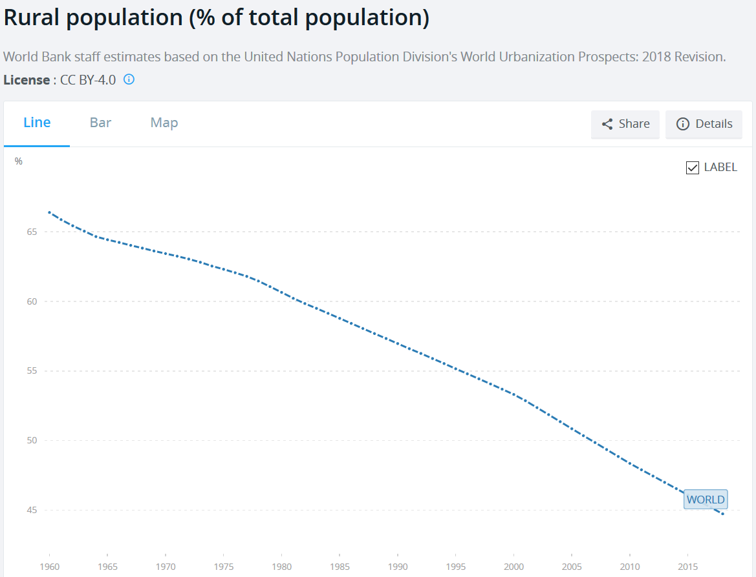
Svět: 55,3 % urban, 44,7 % rural

Slide 7
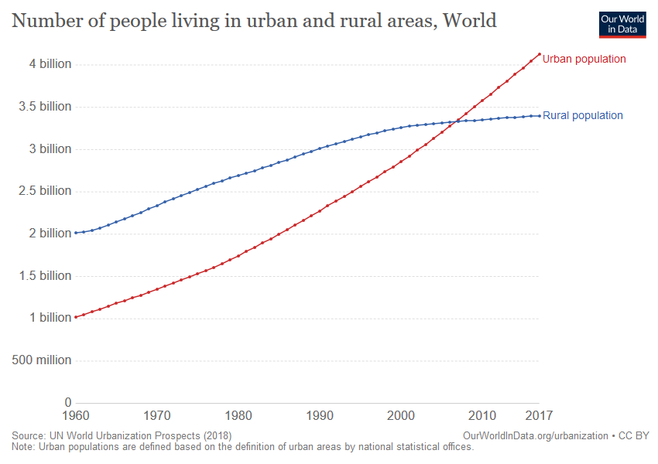

Slide 8
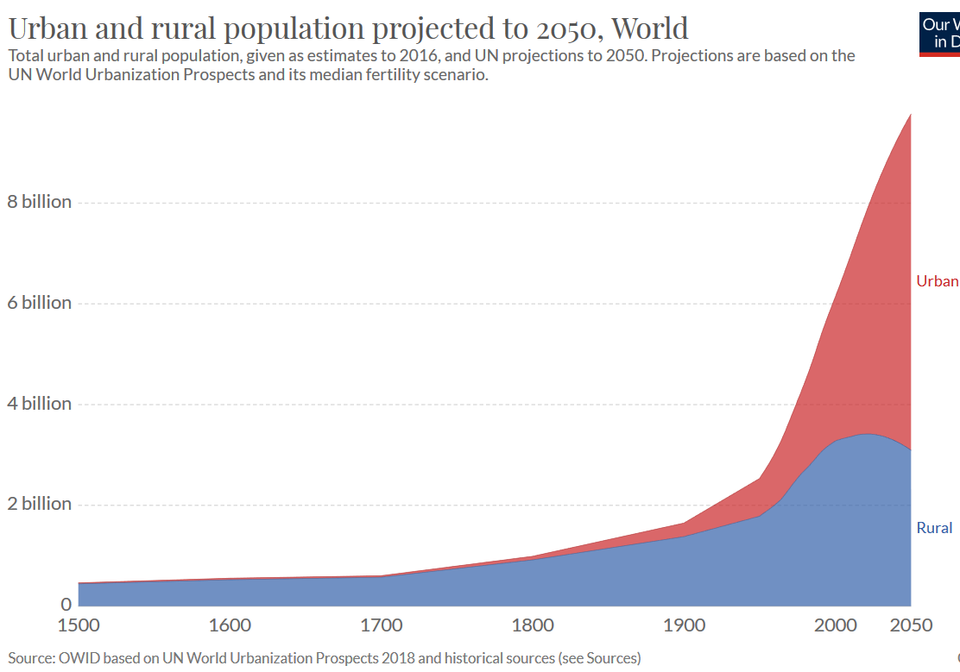

Slide 9
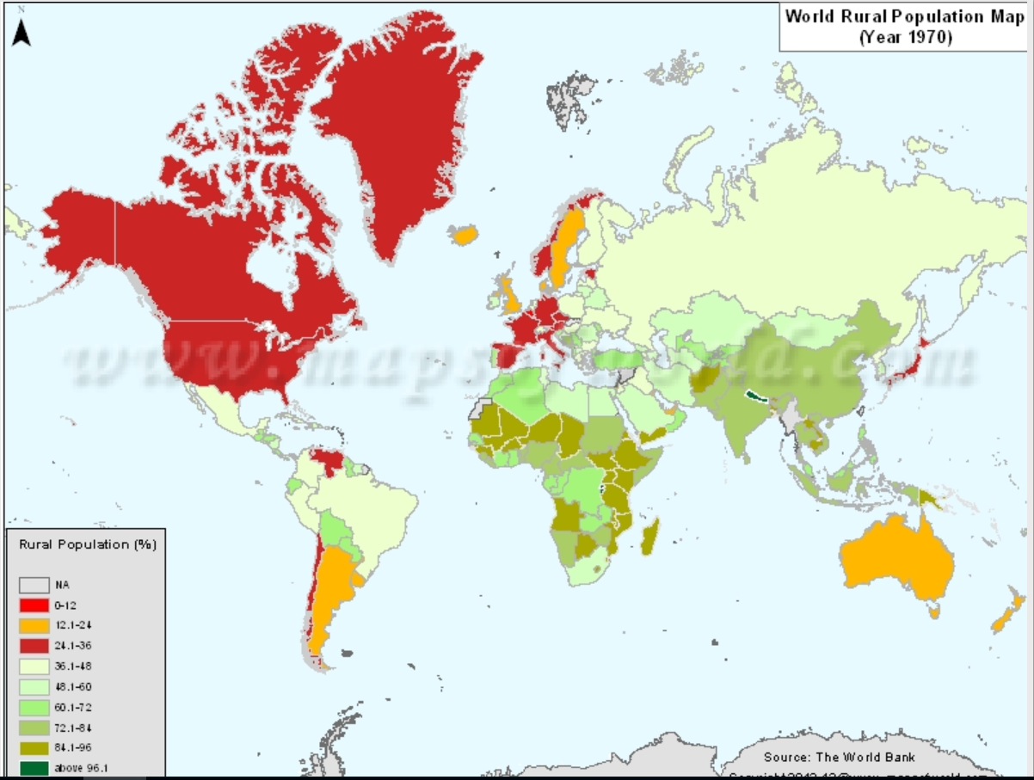

Slide 10
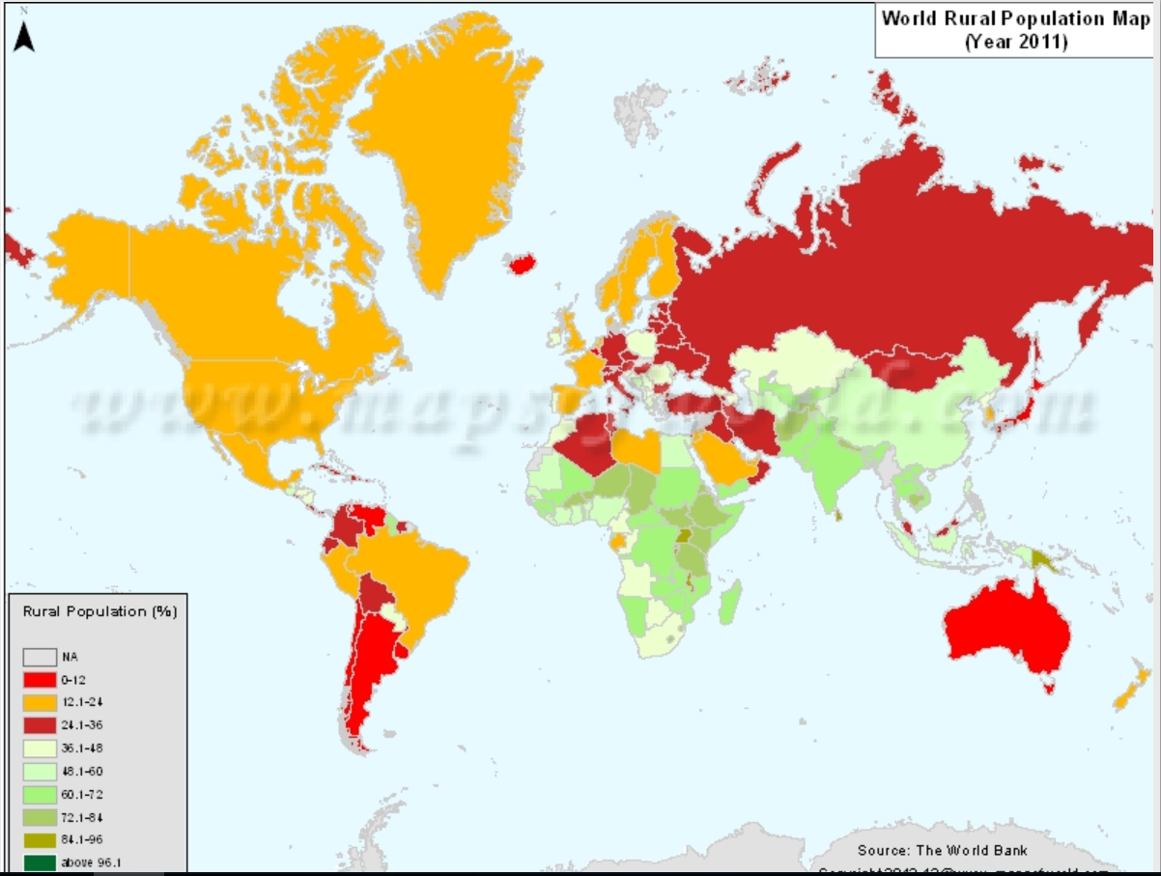

Slide 11
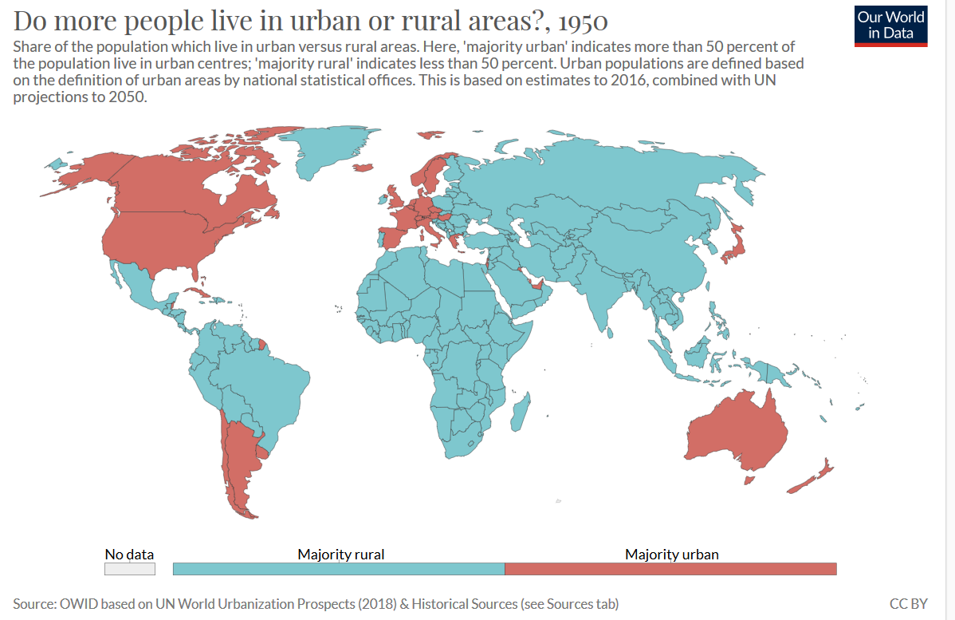

Slide 12
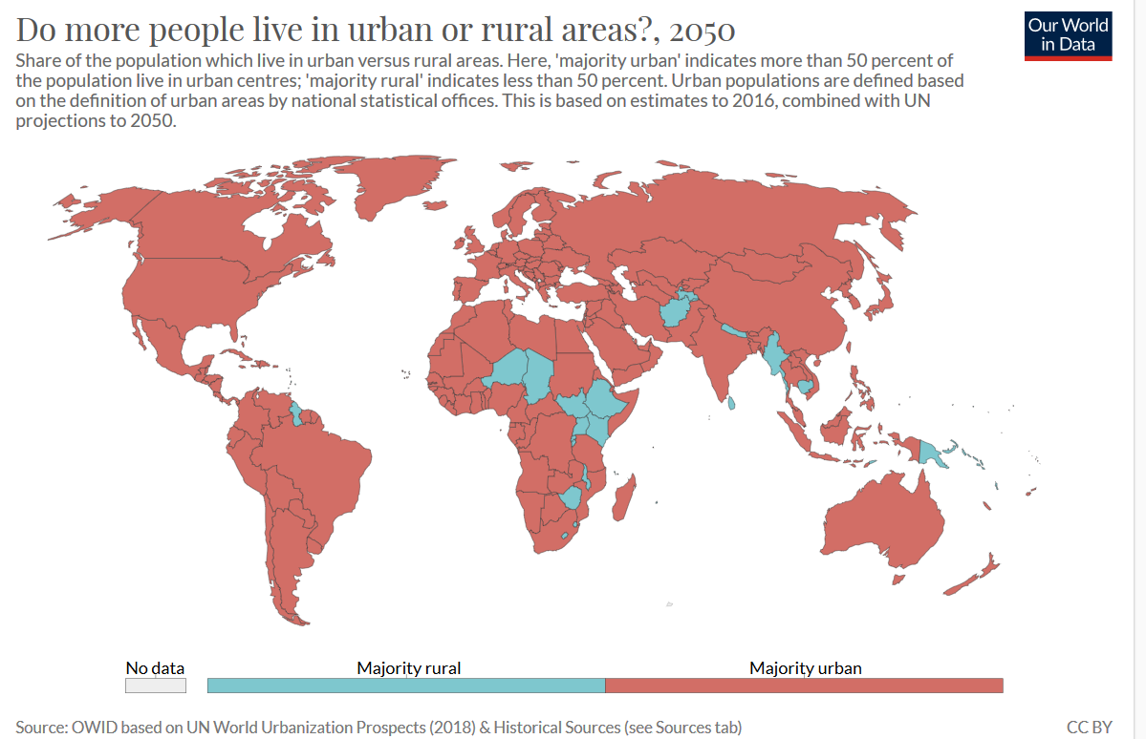

Slide 13
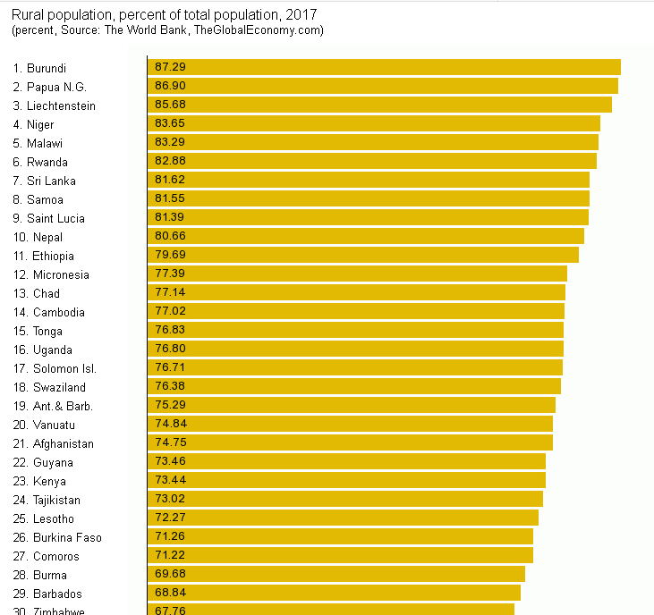

Slide 14
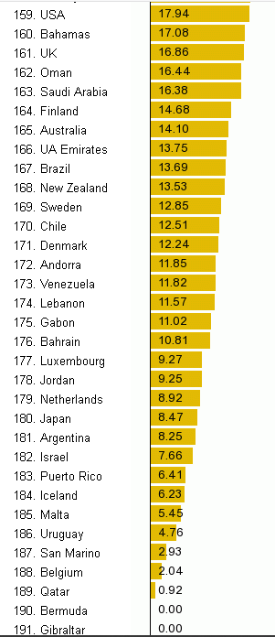

Slide 15
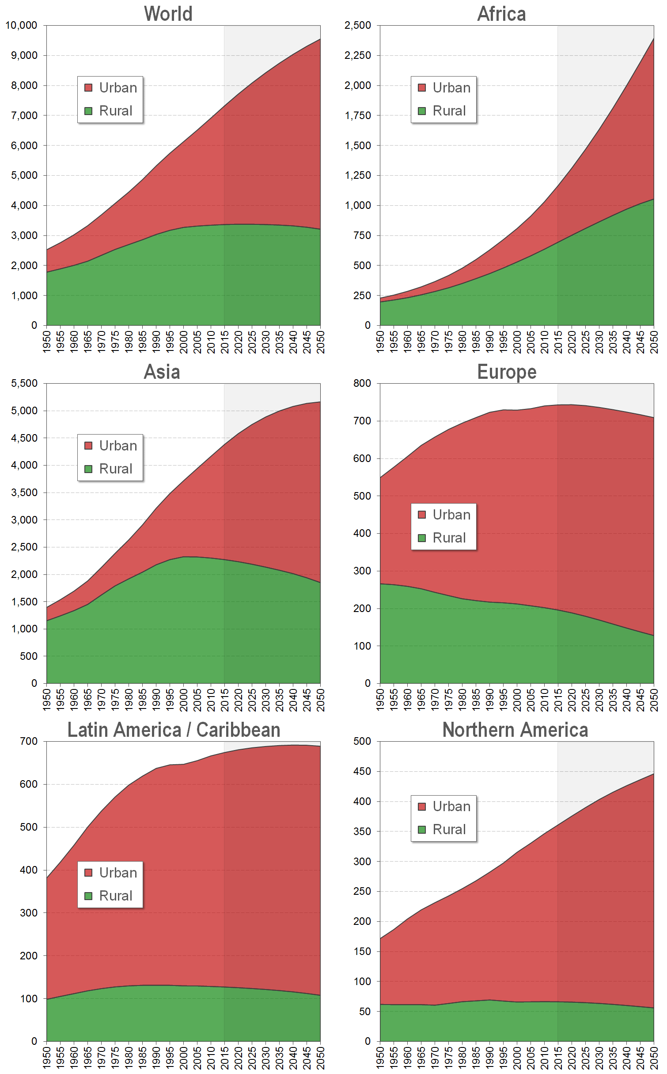

Slide 16
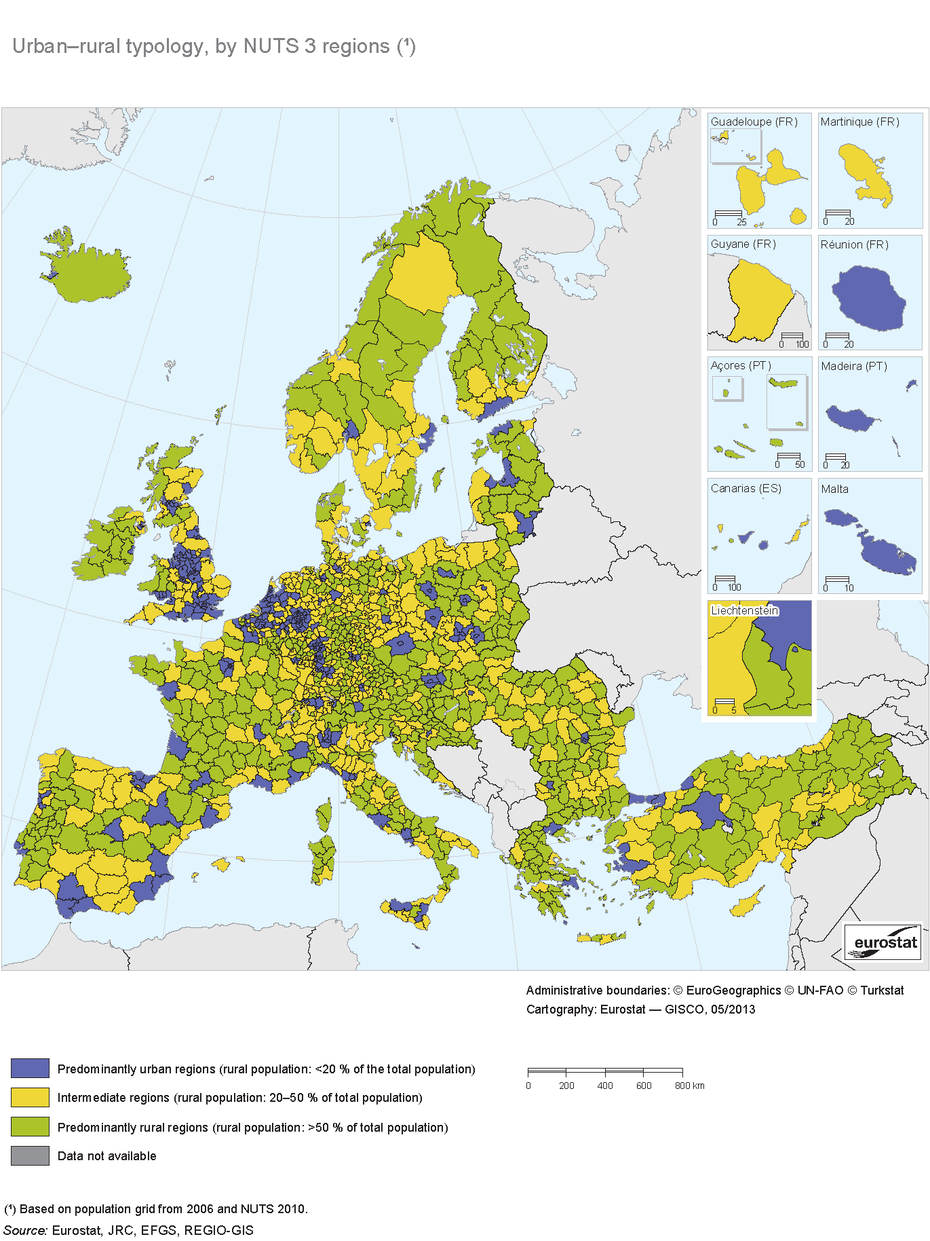

Slide 17
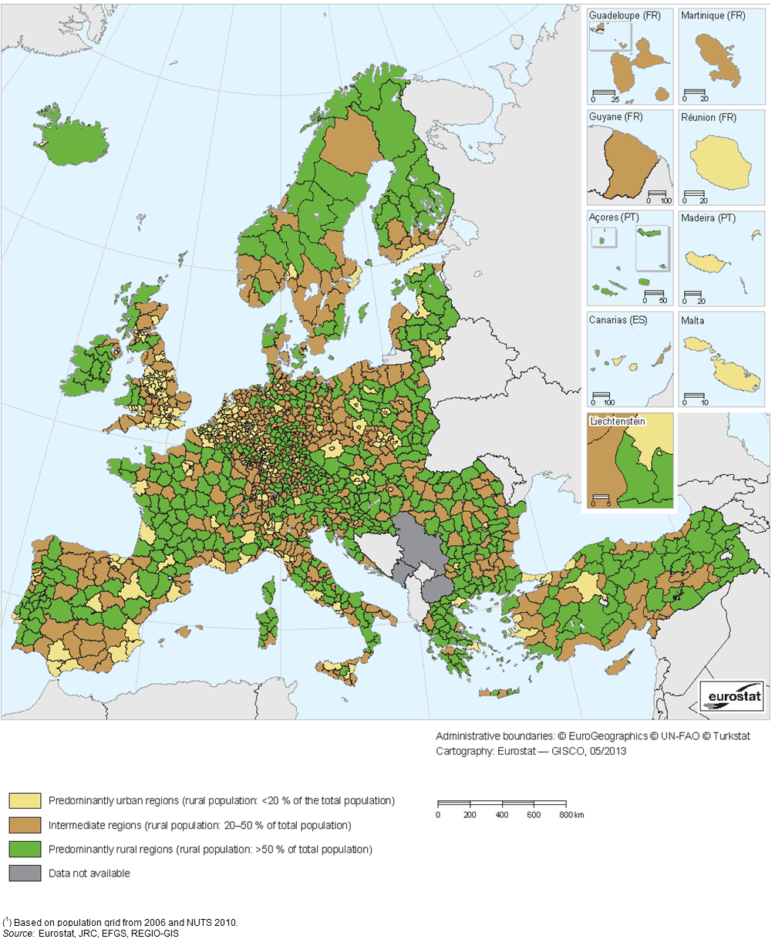

Slide 18
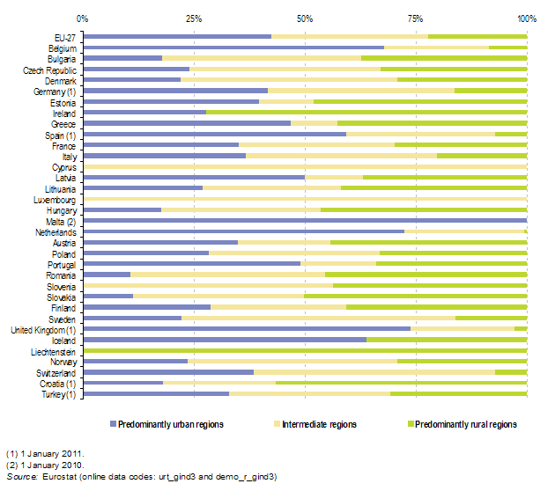

Slide 19
Vývoj venkovské populace ČR
- 70. léta – ČR: +5 %, venkov: –7 % obyvatel,
- 80. léta – ČR: stagnace, venkov: –8 % obyvatel,
- 90. léta – ČR: –1 %, venkov: +1 %,
- 2001-2011 – ČR: +2,5 %, venkov: +8 % (města 0 %).
Stárnutí venkova probíhá oproti obecným trendům v rychlejším tempu – to ale v poslední době ne zcela platí…
Rozdíly mezi příměstským a odlehlým venkovem (vliv polohy v rámci sídelního systému, působení suburbanizace)
Migrace jako hlavní faktor prostorové diferenciace demografického vývoje venkova
Souhrnná čísla za venkovské oblasti v situaci jejich rostoucí diverzity ztrácí reprezentativnost

Slide 20
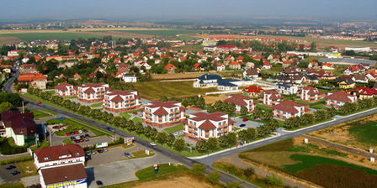
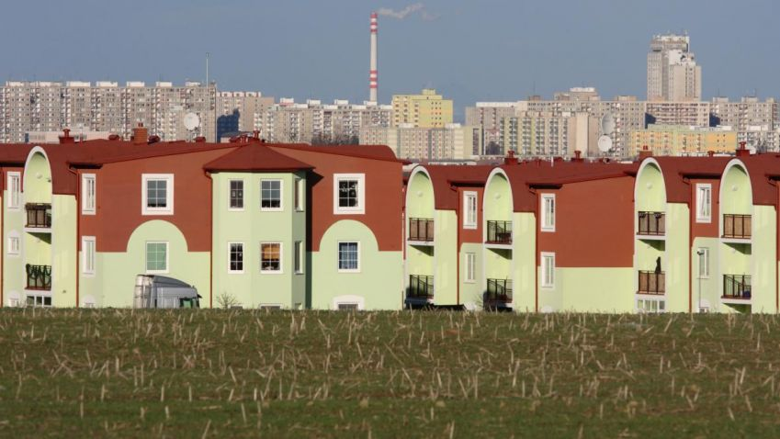
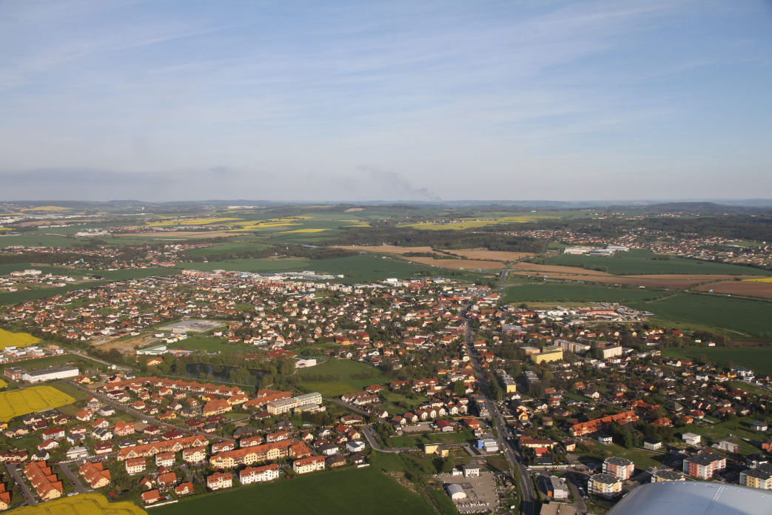
Suburbánní/příměstský venkov

Slide 21
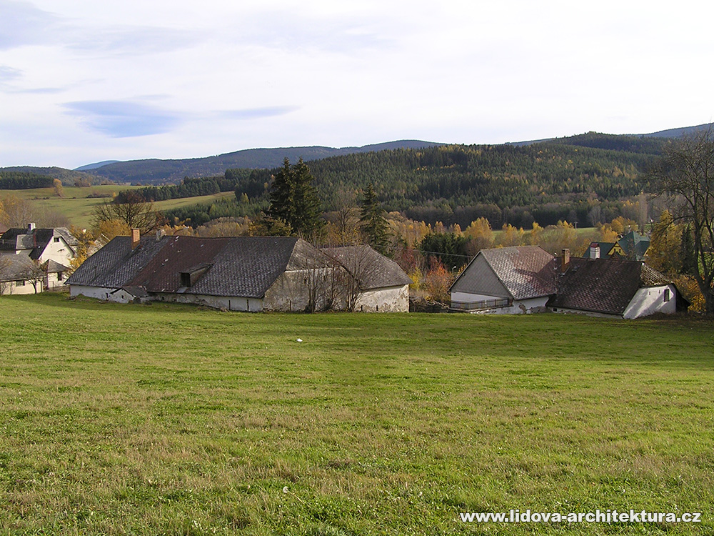
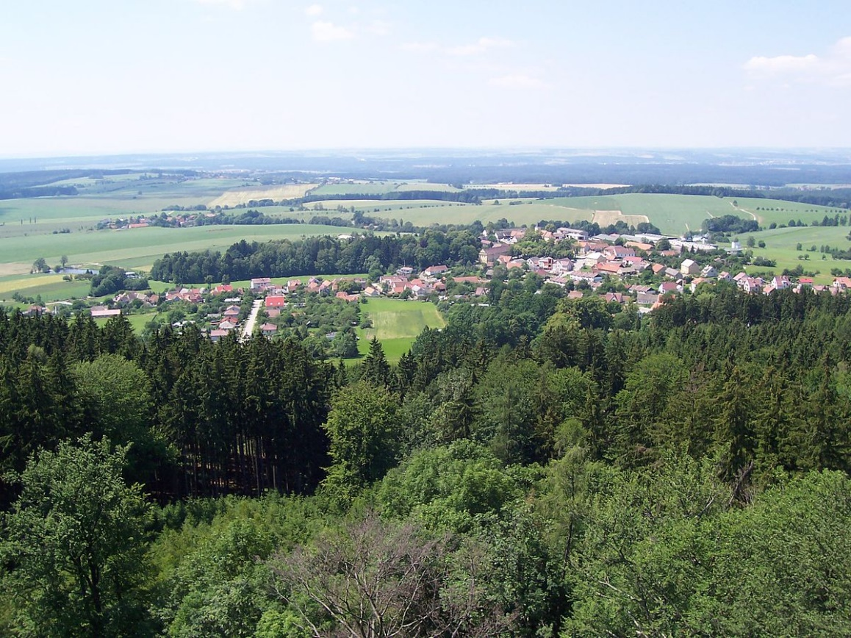
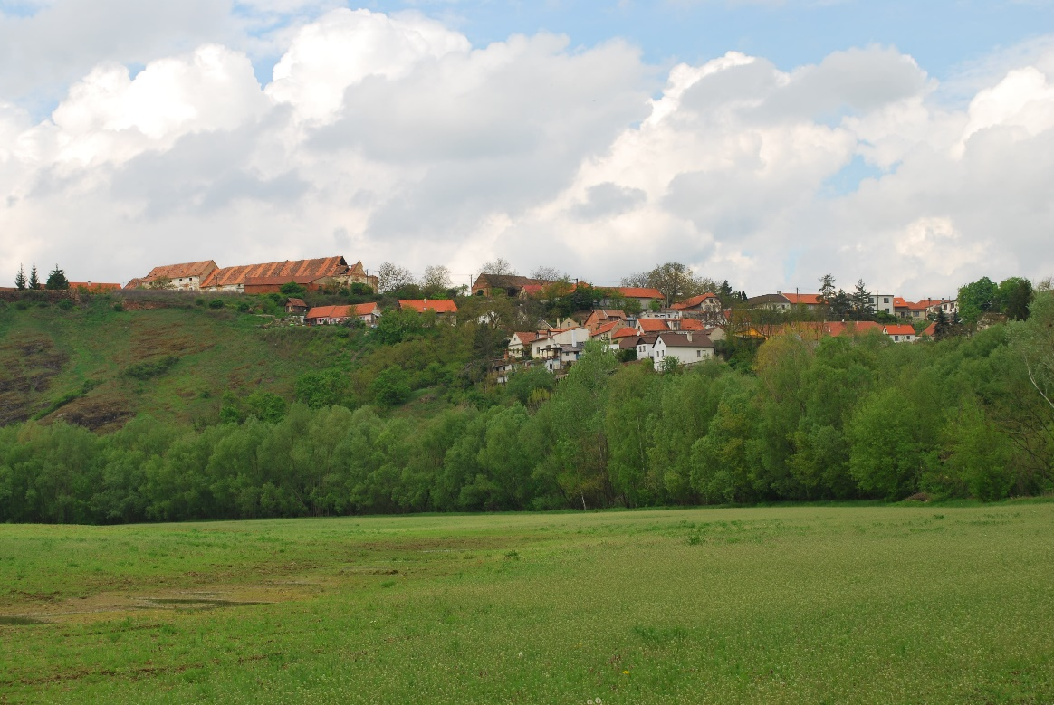
„Venkovský“ venkov

Slide 22
Kategorie obcí dle míry venkovského charakteru
Vývoj počtu obyvatel, přirozený přírůstek (pro celý venkov záporný), saldo migrace i věková struktura se zhoršují ve směru od větších venkovských obcí směrem k extrémně venkovským obcím.
Pro venkov jako celek v roce 2011 platila příznivější věková struktura než pro města,
ALE
- extrémně venkovské obce jsou stále nejstarší kategorií obcí celé ČR:
  dětská složka 14,3 % (nižší podíl pouze města s 20 tis. a více obyv.),
  nejvyšší proporce post-produktivních 18,3 %,
  nejnižší proporce produktivního obyvatelstva 67,4 %,
  nejvyšší průměrný věk 42,4 let,
  nejvyšší index stáří 128,5,
  nejvyšší index ekonomického zatížení 48,3.

Slide 23
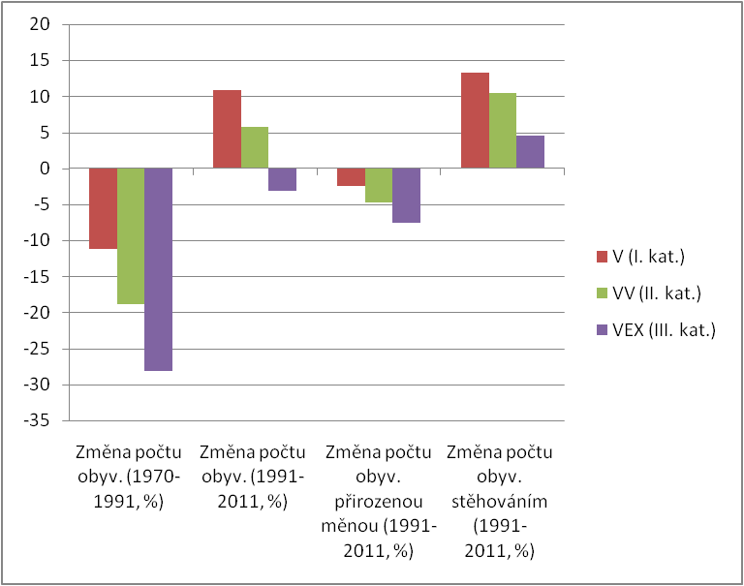
Dynamika obyvatelstva dle kategorie venkovských obcí (1991 – 2011)

Slide 24
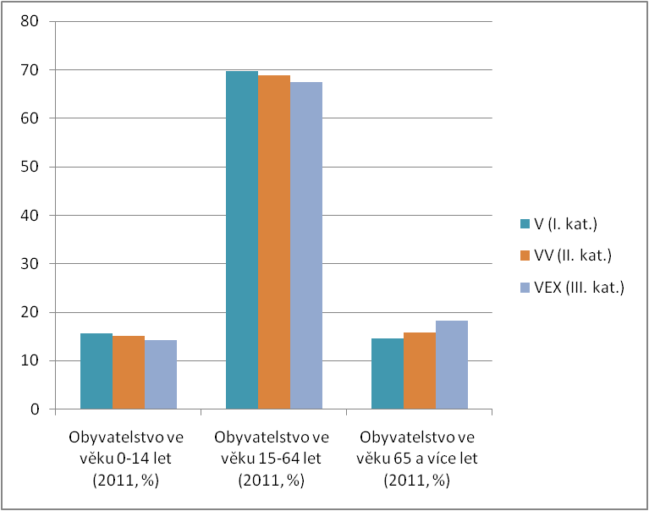
Věková struktura dle kategorie venkovských obcí (2011)

Slide 25
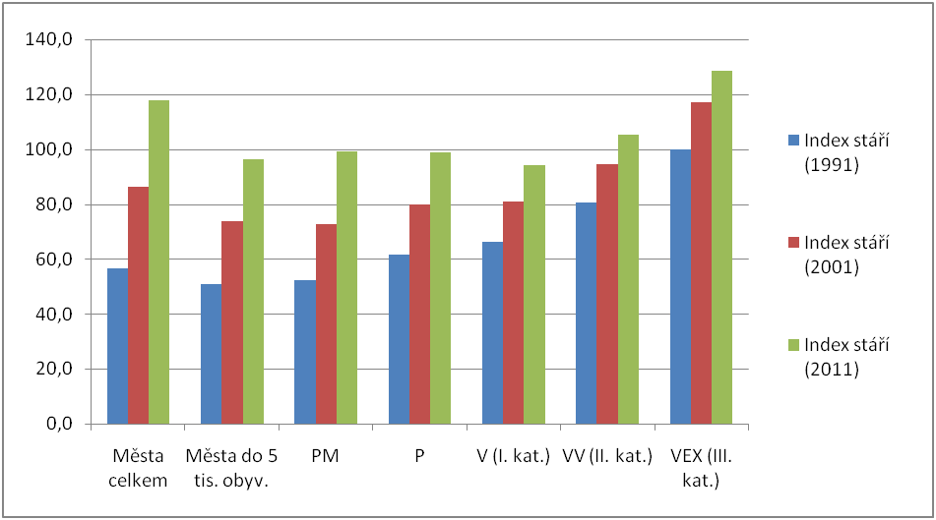
Vývoj indexu stáří ve vybraných kategoriích obcí (1991-2011)
Vývoj IS měst ČR (1991-2011, 1991=100%):
  Města celkem = 208 %
  Města s 20-50 tis. obyv = 240 %

Slide 26
Příměstské vs. ostatní venkovské oblasti
 | Změna počtu obyv. (1970-1991, %) | Změna počtu obyv. (1991-2001, %) | Změna počtu obyv. (2001-2011, %) | Změna počtu obyv. (1991-2011, %) | Změna počtu obyv. přir. měnou (1991-2011, %) | Změna počtu obyv. stěhováním (1991-2011, %)
Příměstský v. | -13,0 | 3,1 | 17,5 | 21,1 | -2,3 | 23,4
„Ostatní v.“ | -14,9 | -0,1 | 4,8 | 4,7 | -3,6 | 8,3
 | Vývoj IS (1991-2011, 1991=100 %) | Změna podílu věk. skup. 0-14 let (1991-2011) | Změna podílu věk. skup. 15-64 let (1991-2011) | Změna podílu věk. skup. 65 a více let (1991-2011) | Vývoj počtu obsazených pracovních míst (1991-2011, 1991=100 %)
Příměstský v. | 119,9 | -4,1 | 4,8 | -0,7 | 151,1
„Ostatní v.“ | 145,3 | -5,7 | 4,9 | 0,8 | 105,7
Venkov funkčních městských oblastí se dynamicky rozvíjí a zdá se být mnohem soběstačnější než zbylý venkovský prostor → Počet obyvatel (zejména produktivních) i ekonomická aktivita vykazují silně rostoucí tendence.
! Přitom příměstský venkov vykazuje srovnatelnou (pouze nepatrně nižší) míru venkovského charakteru jako ostatní venkov.
→ Poloha v rámci sídelního systému je významnějším faktorem diferenciace demografického vývoje než míra venkovského charakteru.

Slide 27
Regionální diferenciace demografického vývoje venkovských oblastí na úrovni obcí
Venkovské oblasti progresivního demografického vývoje → především venkovský prostor v silně urbanizovaných regionech a venkovské zázemí většiny velkých a středních měst.
Růst počtu obyvatel přirozenou měnou i stěhováním, současně snížení (nebo pouze mírný růst) indexu stáří:
  venkovské zázemí Prahy, Hradce Králové a Pardubic,
  venkov střední až jižní části Jihočeského kraje,
  Venkovské zázemí Brna, částečně jižní/vinařské Moravy,
  Předhůří Beskyd (zázemí pro Ostravu).
Růst počtu obyvatel přirozenou měnou i stěhováním, růst indexu stáří:
  venkov pohraničí západních Čech, severní Moravy a okresů Trutnov a Svitavy.

Slide 28
Regionální diferenciace demografického vývoje venkovských oblastí na úrovni obcí
Venkovské oblasti a negativní tendence demografického vývoje:
  vysoký úbytek počtu obyvatel – přirozenou měnou i stěhováním,
  výrazné stárnutí populace,
  nižší podíl dětské složky populace a produktivního obyvatelstva,
  vysoký podíl věkových skupin 65+ a 85+,
  vysoké hodnoty indexu stáří a indexu ekonomického zatížení,
Venkovské oblasti při krajských hranicích, odlehlé od center
↓
vnitřní periferie
↓
dlouhodobá zakořeněnost problému, mimo dosah suburbanizace

Slide 29
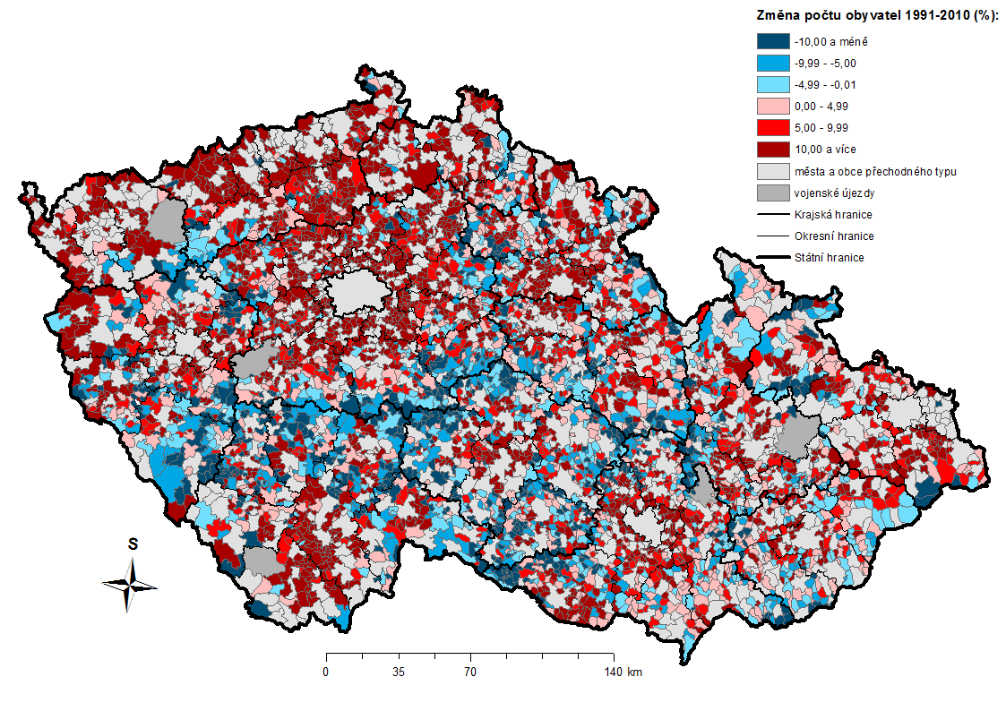
Zdroj: ČSÚ, vlastní zpracování v programu ArcMap 10.2

Slide 30
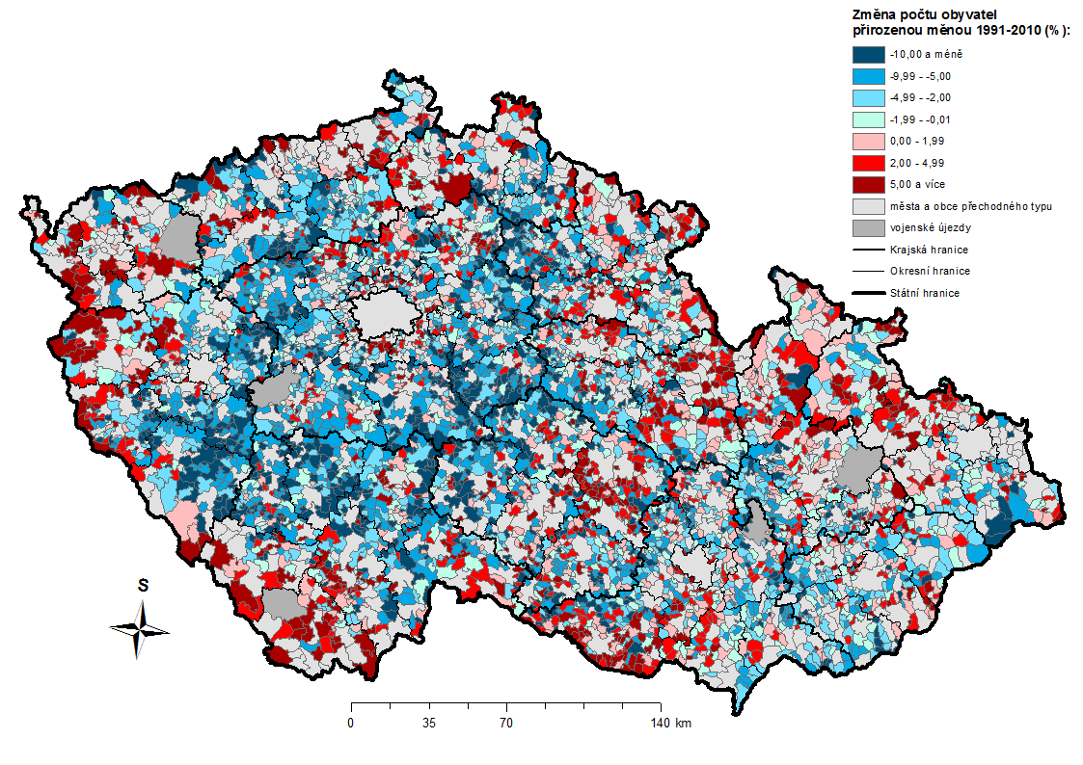
Zdroj: ČSÚ, vlastní zpracování v programu ArcMap 10.2

Slide 31
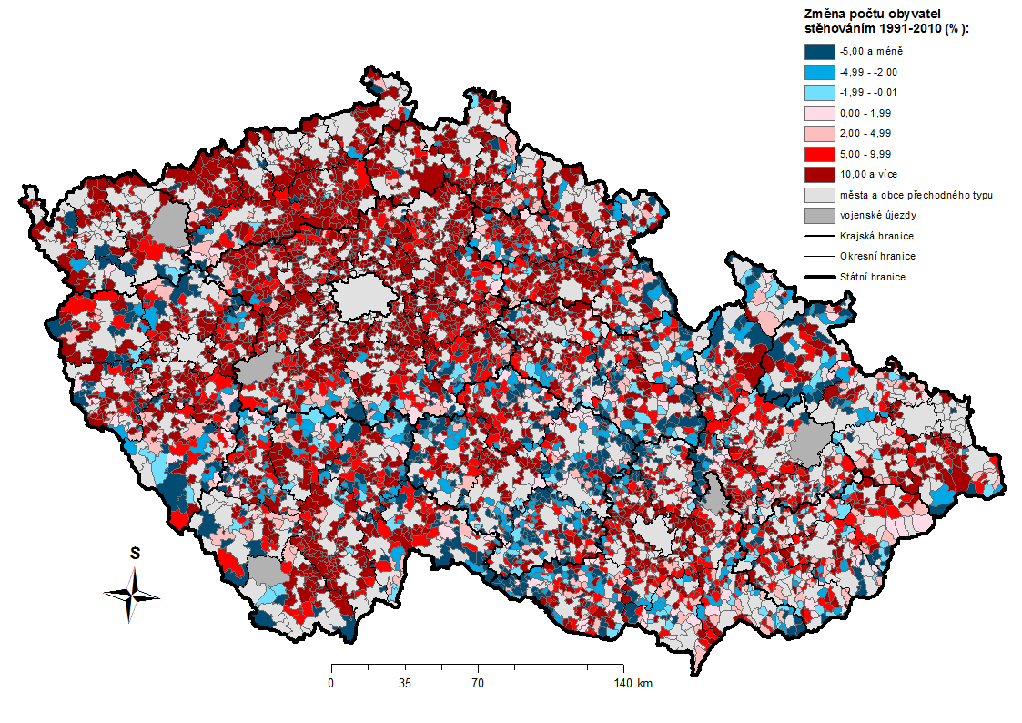
Zdroj: ČSÚ, vlastní zpracování v programu ArcMap 10.2

Slide 32
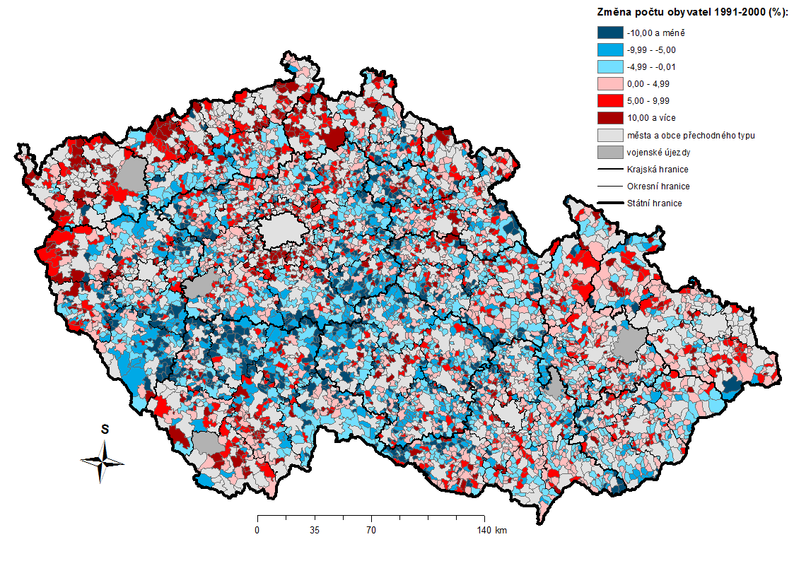
Zdroj: ČSÚ, vlastní zpracování v programu ArcMap 10.2

Slide 33
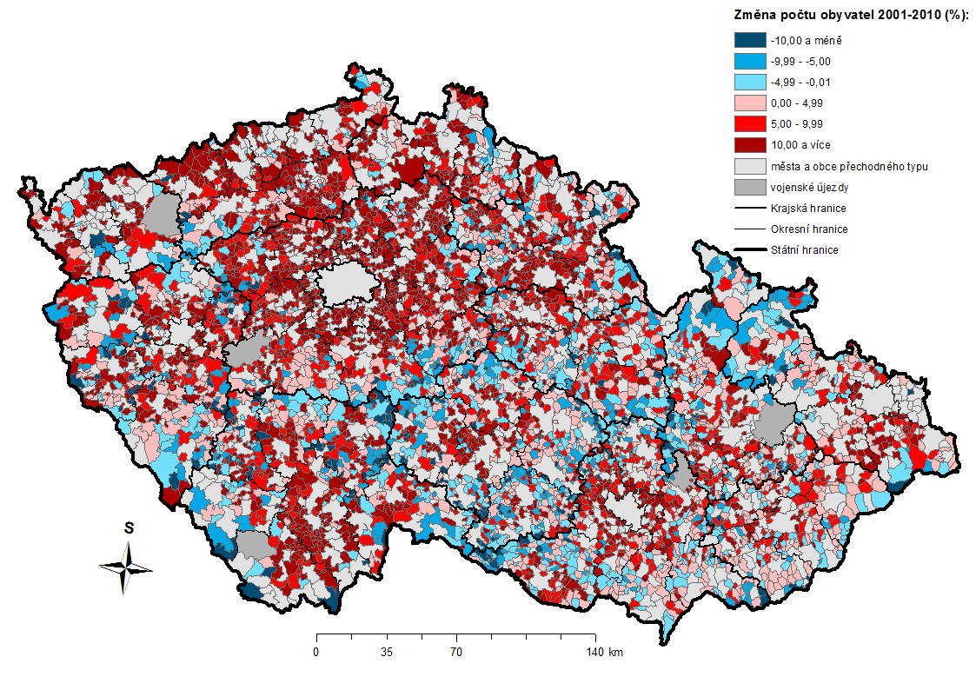
Zdroj: ČSÚ, vlastní zpracování v programu ArcMap 10.2

Slide 34
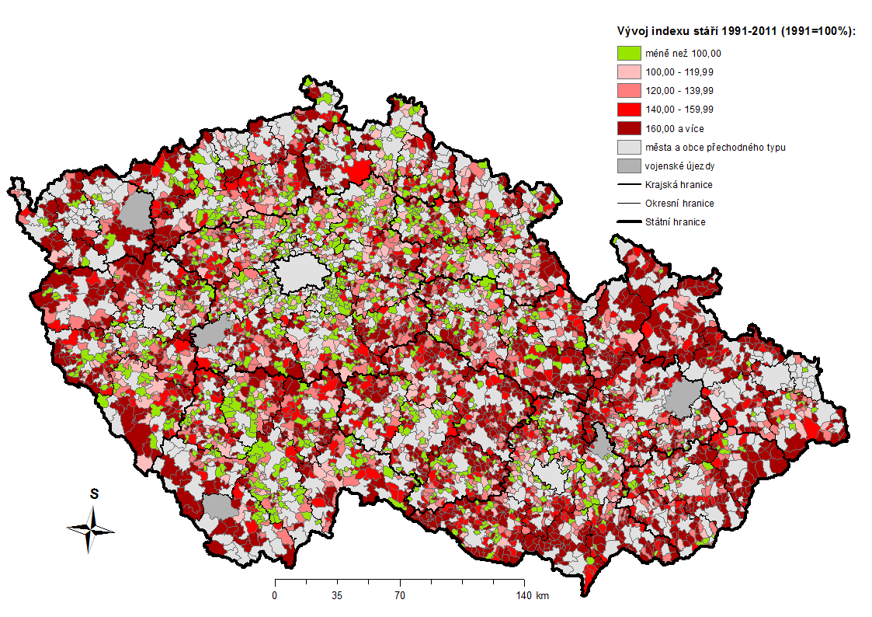
Zdroj: ČSÚ, vlastní zpracování v programu ArcMap 10.2

Slide 35
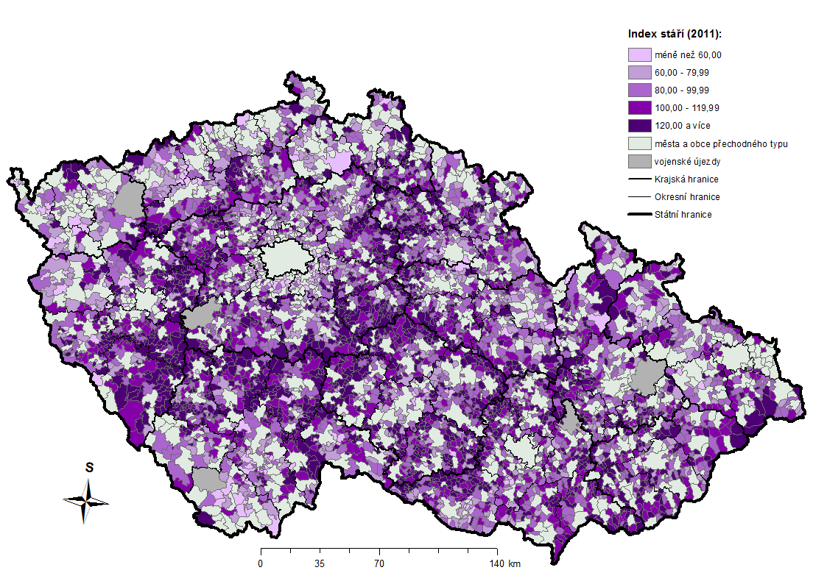
Zdroj: ČSÚ, vlastní zpracování v programu ArcMap 10.2

Slide 36
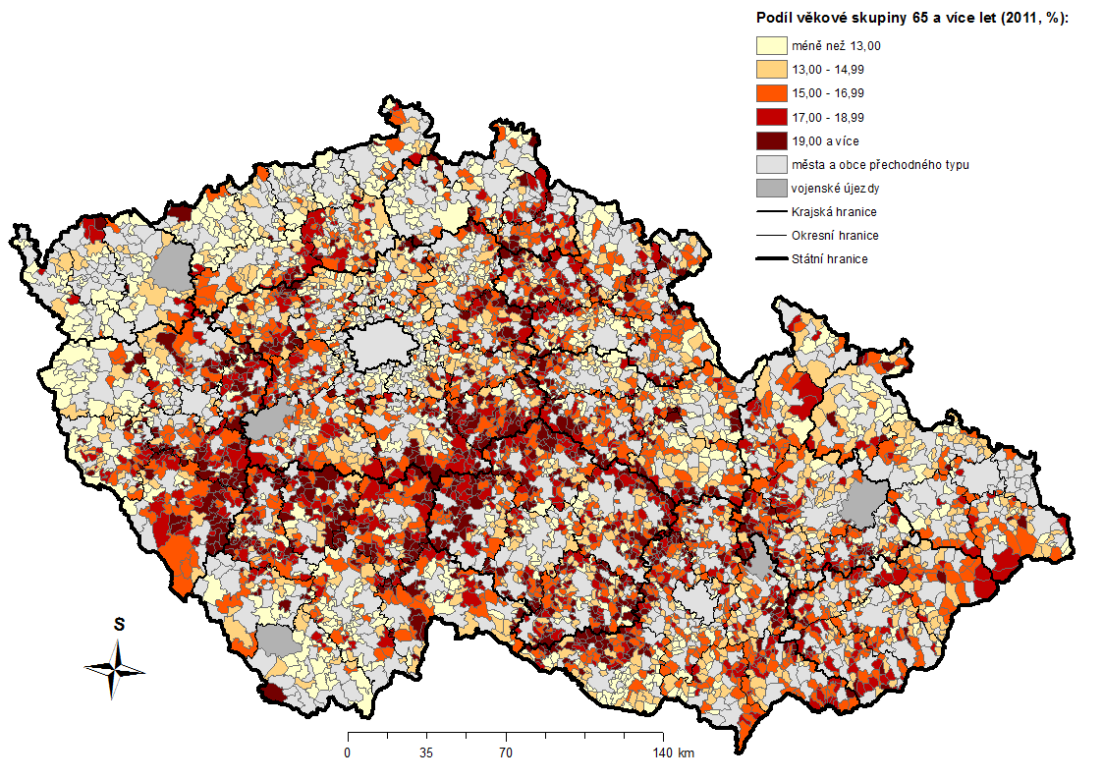
Zdroj: ČSÚ, vlastní zpracování v programu ArcMap 10.2

Slide 37
Shrnutí hlavních zjištění
Demografický vývoj venkovských oblastí ČR není prostorově homogenní. Jeho regionální diferenciace významně souvisí s mírou venkovského charakteru obcí a ještě významněji s polohou v rámci systému osídlení.
  Vývoj počtu obyvatel, přirozený přírůstek, saldo migrace i věková struktura (nikoli však dynamika růstu indexu stáří) se zhoršují s rostoucí mírou venkovského charakteru obcí;
  V „příměstském venkovském prostoru“ se v období 1991-2011 odehrál mnohem výraznější populační růst, spojený s příznivějším vývojem věkové struktury (kontrast - vnitřní periferie);
  Suburbanizace nenabyla pouze rezidenční, ale také komerční formy → v zázemí měst došlo k výraznějšímu růstu počtu obsazených pracovních míst;
  Tradičně uváděnou tezi, která tvrdí, že venkov trpí vysídlováním a stárnutím (je dokonce obsažena ve SRR ČR na období 2014-2020), je nutné revidovat a věnovat odpovídající pozornost regionální diferenciaci demografického vývoje venkovských oblastí;

Slide 38
Během čtyřiceti let 1961-2001 se počet obyvatelstva České republiky zvýšil o 6,9 %, počet venkovského obyvatelstva klesl o 20,5 %.
Teprve intercenzální období 1991-2001 znamenalo pro populační vývoj venkova obrat: zatímco celostátní bilance byla záporná (-0,7 % obyvatel), v obcích do 2 tisíc obyvatel se počet trvale bydlících obyvatel zvýšil o 1,1 %.
Teprve poslední desetiletí (2001-2011) znamenalo uvedený obrat s tím, že úbytek zaznamenaly jen zcela malé obce do 200 obyvatel (-4,1 %), kdežto ve větších venkovských obcích byly zaznamenány všude přírůstky, největší v obcích s 1000-1999 obyvatel (+2,5 %).

Slide 39
Věkové složení je jednou z charakteristik, kterou se venkovské obyvatelstvo značně liší od obyvatelstva městského. Je tomu tak již od počátku demografické statistiky.
Věková struktura populace je určována jednak odlišnou přirozenou reprodukcí venkovského a městského obyvatelstva, ale také migrací, která zvláště v etapě ekonomického růstu měst nabývá na stále větší důležitosti tím, že venkovu odnímá obyvatele v produktivním věku a přesouvá je do měst.

Slide 40
Věkové složení
Z detailního třídění je patrné, že z venkovských obcí - ale také ze všech velikostních skupin obcí vůbec - je nejvyšší podíl dětí v obcích s 1000-1999 trvale bydlících, a to 17,2 %.
Od této velikostní skupiny obcí se podíl dětské složky plynule snižuje až k minimu 14,2 % ve městech se 100 000 a více obyvateli.

Slide 41
Obyvatelstvo v produkčním věku 15-59 let představovalo v roce 2001 celostátně 65,4 % populace, ale v úhrnu venkovských obcí pouze 64,0 %.
Jeho podíl se plynule zvyšoval až do velikostní skupiny obcí s 20 000-49 999 obyvatel (66,5 %), ale v dalších dvou skupinách obcí opět klesal.
Zvyšování podílu s růstem velikosti obcí je důsledkem stěhování osob v produktivním věku z venkova i větších venkovských obcí a malých venkovských měst do předpokládaných míst s možností většího pracovního uplatnění.

Slide 42
Seniorský věk
Velmi charakteristický je vývoj podílového ukazatele zastoupení obyvatelstva v produktivním seniorském věku 60 a více let.
Celostátní podíl 18,4 % těchto obyvatel je poměrně vysoce překračován v nejmenších venkovských obcích; v jejich úhrnu měl v roce 2001 hodnotu 19,1 %.
Podílový ukazatel se snižuje od nejvyšších hodnot v nejmenších venkovských obcích k minimu ve městech s 20 000-49 999 obyvateli; ve větších městech se pak opět zvyšuje.

Slide 43
Vyšší podíl starého obyvatelstva v obcích městského typu až v typických městech s 10 000 a více obyvateli je výsledkem předešlého vyššího stěhování obyvatel v produkčním věku, kteří pak ve městech zůstávají až do stáří, ale také v důsledku nižší věkově specifické úmrtnosti, která vede ke zvyšování podílu seniorů v městských populacích.
V nejbližších letech však možno očekávat nepatrné snižování podílu starého obyvatelstva ve městech, protože část starých lidí se vystěhovává na venkov z bytových důvodů, což povede ke zvyšování podílu seniorů v úhrnu venkovských obcích včetně těch nejmenších.

Slide 44
Venkovské obce v podstatě reflektují vývoj celého území ČR, rozdíl je ale stále v úrovni těchto ukazatelů a v územním rozložení.
Lze ale říci, že se rozdíly mezi „městem a venkovem“ pomalu snižují i díky stěhování městského obyvatelstva na venkov a tedy vlivu tzv. nepřímé urbanizace.

Slide 45
Míra vzdělanosti se v posledním desetiletí výrazně zvýšila.
Ve snaze uplatnit se na trhu práce je v současné době středoškolské vzdělání s maturitou již nezbytností.
Stále je však patrné, že na venkově je (s výjimkou zázemí větších měst) míra vzdělanosti nižší, neboť možnost pracovního uplatnění zde v podstatě pro vysokoškolsky vzdělané obyvatelstvo není.
I když se podíl vysokoškolsky vzdělaného obyvatelstva na venkově zvyšuje, stále v současnosti nedosahuje ani průměru ČR v roce 2001.

Slide 46
Podíl rodáků ve venkovských obcích
nejnižší v rychle rostoucích obcích,
nejnižší také v pohraničí (důsledek vysídlování).
Pohraniční dosídlené oblasti mají mladší věkovou strukturu obyvatelstva, nižší podíl rodáků, nižší vzdělanost obyvatelstva, vyšší míru nezaměstnanosti a nižší podíl věřících obyvatel.
Moravské oblasti mají vyšší stabilitu obyvatelstva s vazbou na své bydliště, nižší počet neobydlených domů, vyšší počet věřících, vyšší plodnost žen, vícečlenné domácnosti a nižší podíl rozvedených

Slide 47
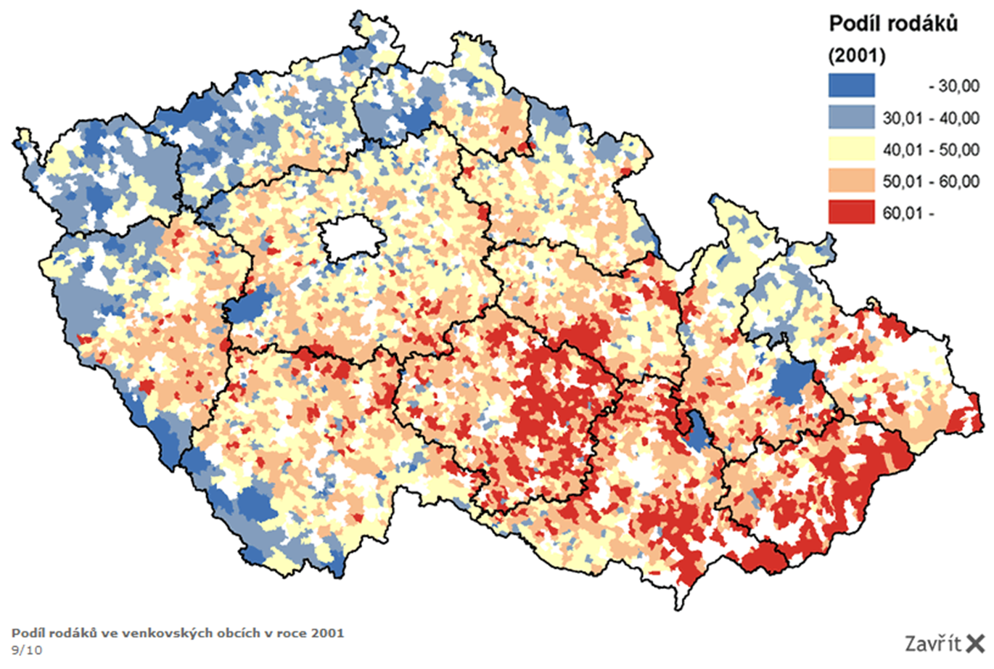

Slide 48
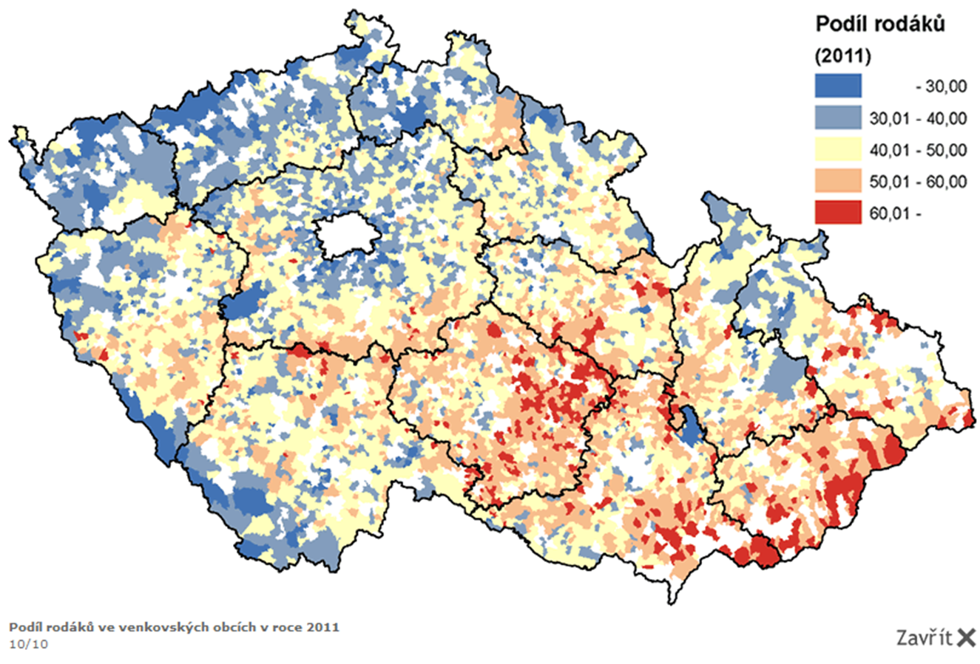

Slide 49
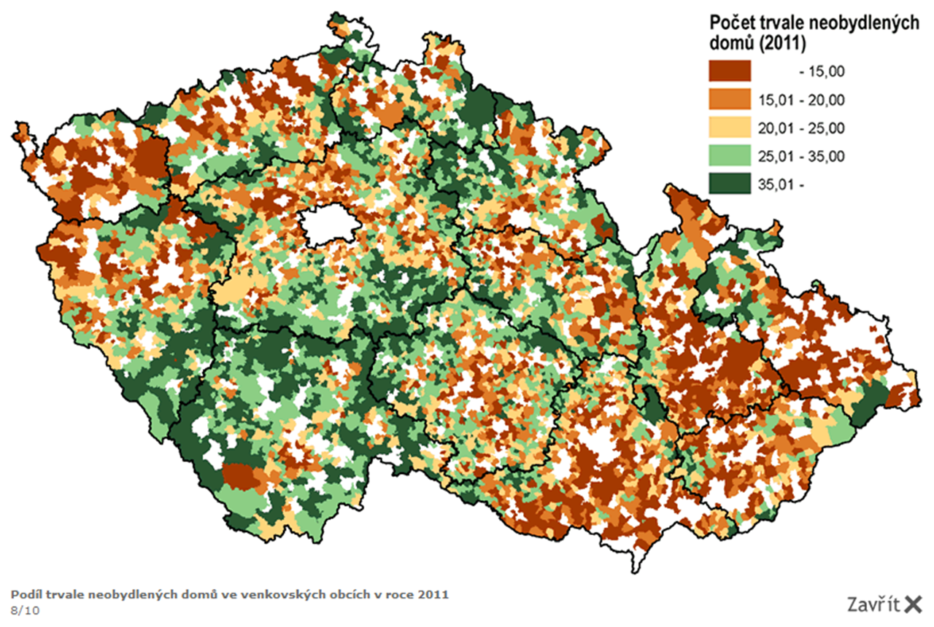

Slide 50
Kromě suburbánních oblastí jsou z výsledků sčítání znatelné i jiné územně specifické oblasti, které přetrvávají již několik desetiletí.
Postupně se však tyto rozdílnosti stírají. V případě obcí při vnitřních hranicích administrativních celků, v tzv. vnitřních perifériích, se spíše prohlubují.
Tyto oblasti v současnosti slouží často k rekreačním účelům, o čemž svědčí i velmi vysoký podíl neobydlených domů.

